Slide 1

Les modèles économiques du Logiciel Libre
Arnaud LADOUCETTE - Etienne GRANDIER-VAZEILLE - Timoté BONNIN
Pablo LARVOR - Julien GILSON
Quelles stratégies commerciales adopter autour du logiciel libre ?

Slide 2
I : La conception du logiciel libre

Slide 3

La notion du libre
Quatre Libertés nécessaires :
→ D'exécuter
→ D'étudier
→ De redistribuer
→ D'améliorer
Précisions importantes
I . Autour du logiciel libre
II . Des modèles économiques du logiciel libre
III . Exemple d’un grand acteur : SMILE
1/ La notion du libre
2/ La communauté
3/ Les contributions

Slide 4
La communauté
Ceux qui participent à l'évolution du projet
→ chaque acteur est reconnu
Mouvement open source
→ partage des intérêts
Mouvement logiciel libre
→ partage des valeurs morales
I . Autour du logiciel libre
II . Des modèles économiques du logiciel libre
III . Exemple d’un grand acteur : SMILE
1/ La notion du libre
2/ La communauté
3/ Les contributions

Slide 5
Les contributions
Action de la communauté
Enrichissement personnel et des expériences
Les licences :
→ permissive
→ Copy left : faible & fort
I . Autour du logiciel libre
II . Des modèles économiques du logiciel libre
III . Exemple d’un grand acteur : SMILE
1/ La notion du libre
2/ La communauté
3/ Les contributions

Slide 6
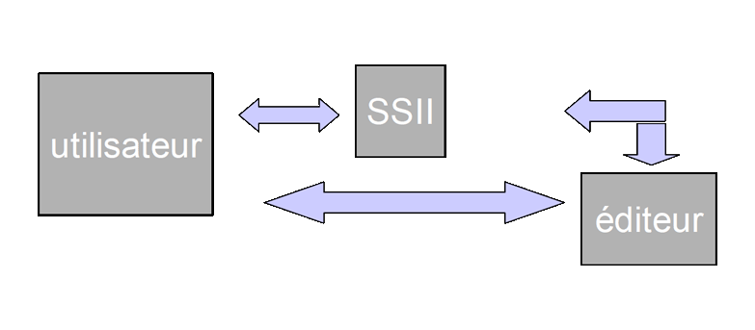
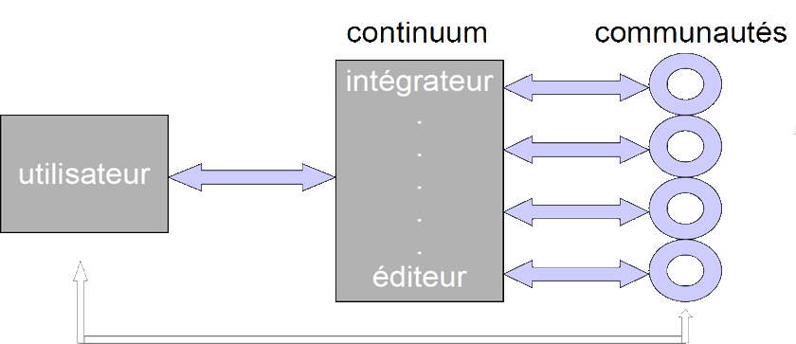
II : Des modèles économiques du logiciel libre
Privé :
Libre :

Slide 7
Modèle affaire
Vendre des informations et mise a jours
Vente de service
→ instalation, formation, developpement
Certification de matériels
→ raison de sécurité
I . Autour du logiciel libre
II . Des modèles économiques du logiciel libre
III . Exemple d’un grand acteur : SMILE
1/ Modèle affaire
2/ Modèle hybride
4/ La mutualisation

Slide 8
Modèle hybride
Deux rôles : libre & privée
Distribution à valeur ajoutée
→ rôle des intégrateurs
Double licence
→ les éditeurs
Licence décalée
I . Autour du logiciel libre
II . Des modèles économiques du logiciel libre
III . Exemple d’un grand acteur : SMILE
1/ Modèle affaire
2/ Modèle hybride
4/ La mutualisation

Slide 9
La mutualisation
Des moyens mis en commun : synergie
→ le middleware
Par l'offre :
→ plusieurs clients financent un logiciel complet
Par la demande :
→ inventer des structures capables d'être achetées
I . Autour du logiciel libre
II . Des modèles économiques du logiciel libre
III . Exemple d’un grand acteur : SMILE
1/ Modèle affaire
2/ Modèle hybride
4/ La mutualisation

Slide 10

III : exemple d’un grand acteur : SMILE

Slide 11
Les débuts
1991 : développement d'application de gestion
1995 : application web et expertise sur le web
2001 : debut dans logiciel libre
I . Autour du logiciel libre
II . Des modèles économiques du logiciel libre
III . Exemple d’un grand acteur : SMILE
1/ Les débuts
2/ Leurs roles dans l’open source
3/ Leurs points de vue

Slide 12
Leurs rôles dans l’open source
Intégrateur SSLL dans les entreprises
Développement de sur-couche adapté
Marketing des Editeur
I . Autour du logiciel libre
II . Des modèles économiques du logiciel libre
III . Exemple d’un grand acteur : SMILE
1/ Les débuts
2/ Leurs roles dans l’open source
3/ Leurs points de vue

Slide 13
Leurs points de vue
Avantages :
→ Coût maîtrisé et partagé
→ Pérénité
→ Fiabilité
Explosion de la diffusion du logiciel libre
I . Autour du logiciel libre
II . Des modèles économiques du logiciel libre
III . Exemple d’un grand acteur : SMILE
1/ Les débuts
2/ Leurs roles dans l’open source
3/ Leurs points de vue

Slide 14
On retiendra . . .
Libre est différent de gratuit
Libre génére de l'argent
Modèles fiables
Un future prométeur

Slide 15

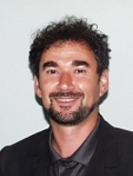
Nos Sources
Économie du logiciel libre – François Elie – Eyrolles
Livre Blanc : Les modèles économiques du Logiciel libre – APRIL
Modèles économiques liés aux logiciels libres – AFULL
[ Dailymotion ] : « Les modèles économiques du logiciel libre » ( interview )
[ Dailymotion ] : « Open source : Modèles hybrides payant et libre » (conférence)
www.smile.fr
On remercie . . .
Jean PEYRATOUT
Arnaud CHAPAL

